Slide 1
التسميات والتعريفات المختلفة للقانون الدولي العام
الأستاذ: مجدوب عبد الحليم
المركز الجامعي – مغنية
معهد الحقوق والعلوم السياسية / 2025-2026

Slide 2
خارطة الطريق
مقدمة حول تسمية القانون الدولي العام
التسميات التاريخية التي عرفها القانون الدولي العام
نقد التسميات التاريخية
التسمية الحديثة: القانون الدولي العام
تعريف القانون الدولي العام: الاتجاهات المختلفة
الخلاصة والتعريف المقترح

Slide 3
أولا: تسمية القانون الدولي العام
المصطلح العربي المقابل لـ "Public International Law" بالإنجليزية و "Droit International Public" بالفرنسية,
اختلاف سابق حول التسمية، مع شبه إجماع حالي.
عرف تسميات عديدة ومتنوعة منذ نشأته.

Slide 4
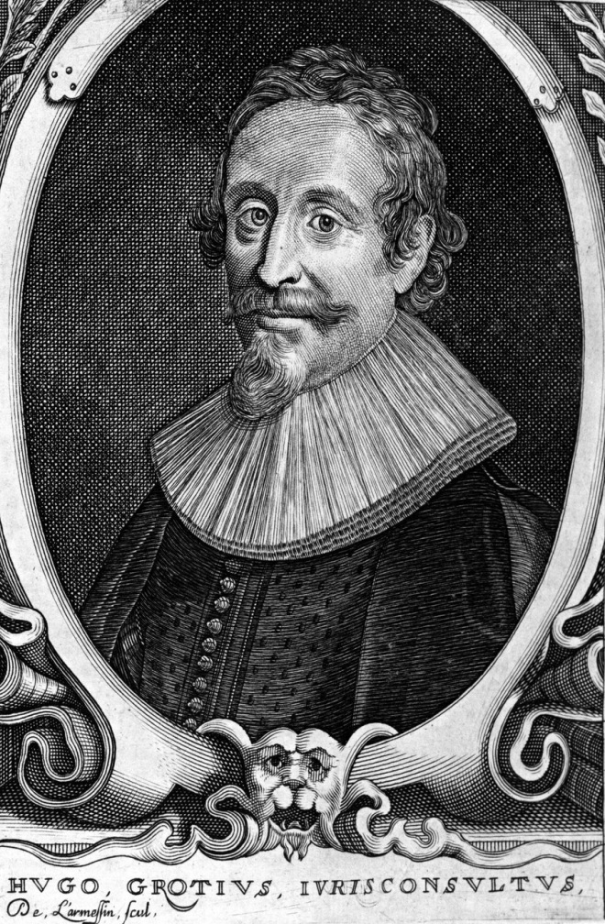
التسميات التاريخية للقانون الدولي
العهد الروماني: "قانون الشعوب" (Jus Gentium) - القانون الذي يسري على الأجانب.
غروسيوس (أبو القانون الدولي): "قانون الحرب والسلم".
باسكال فيوز: "قانون الجنس البشري".
ميجل: "القانون السياسي الخارجي".
جيسوب: "القانون عابر الوطنيات".
فقهاء الشريعة الإسلامية: "السير والمغازي".

Slide 5
نقد التسميات التاريخية
"قانون الأمم": لا يخص الدول وحدها، والأمم لا تتمتع بالشخصية القانونية الدولية.
"قانون الشعوب": يخص ركناً واحداً (الشعب) ويهمل الأركان الأخرى للدولة.
"قانون السلم والحرب": يقتصر على حالات محددة التي تخص الدول لوحدها فقط (السلم والحرب) ولا يشمل الكيانات الدولية الأخرى كالمنظمات الدولية.
"السياسة الدولية" أو "العلاقات الخارجية": تنصرف لتصرفات الدول أكثر من انطباقها على كافة المخاطبين بالقاعدة الدولية.

Slide 6
التسمية الحديثة: القانون الدولي العام
هي التسمية الموحدة التي نالت قبولاً واسعاً وشاع استعمالها في اللغة الدبلوماسية.
يرجع أصلها التاريخي إلى الفقيه الإنجليزي جيرمي بنثام (Jeremy Bentham) عام 1780.
أشار إليها في كتابه "مقدمة لمبادئ الأخلاق والتشريع".
كان يقصد بها آنذاك: مجموعة القواعد التي تحكم علاقات الدول فيما بينها.

Slide 7
ثانيا: تعريف القانون الدولي العام
مسألة تعريف دقيق للقانون الدولي العام محل جدل واختلاف بين الفقهاء.
يعود الاختلاف الحاصل في تعريف القانون الدولي العام إلى تباين المواقف حول الأشخاص المكونين والمخاطبين بأحكامه.
بحيث تم تعريفه من عدة زوايا مختلفة:

Slide 8
1. الاتجاه التقليدي
التركيز على عنصر "الدولة" كمكون وحيد للمجتمع الدولي.
التعريف: " القانون الدولي العام هو مجموعة من القواعد القانونية التي تنظم العلاقات بين الدول وتحدد حقوق كل منها وواجباتها".
أيدته المحكمة الدائمة للعدل الدولي في قضية اللوتس (1927).
النقد: قصور هذا التعريف بعد تطور القانون الدولي ليشمل كيانات أخرى غير الدول المنظمات الدولية، إلخ.

Slide 9
2. الاتجاه الموضوعي (المذهب الفردي)
القول بأن "الفرد" هو الشخص الوحيد للقانون الدولي.
الأساس: القانون لا يخاطب إلا الأفراد الذين يملكون الوعي والقدرة على التنفيذ.
أبرز أنصاره: جورج سل (George Scelle)، الذي أنكر الشخصية المعنوية للدولة.
النقد: هذا المذهب يغالي كثيراً ويخالف حقيقة الأوضاع الدولية، حيث تعتبر الدولة من الأشخاص الرئيسيين.

Slide 10
3. الاتجاه الحديث
يمزج هذا الاتجاه بين أفكار الاتجاهين السابقين.
يتوسع في التعريف ليشمل كافة أشخاص المجتمع الدولي (الدول، المنظمات الدولية، الفرد).
اختلافات فرعية حول موقع كل شخص:
  يرى البعض أن الدولة هي الشخص الرئيسي بجانب الآخرين.
  ينكر آخرون اعتبار الفرد شخصاً ويكتفون بالدول والمنظمات الدولية.
  يمنح آخرون الفرد مكاناً متواضعاً بسبب بعض الاتفاقيات التي تخاطبه مباشرة.

Slide 11
تحليل مصطلح "القانون الدولي العام"
لفظ "قانون": مجموعة قواعد ملزمة لأشخاص المجتمع الدولي.
لفظ "دولي": تعنى قواعده بالمجتمع الدولي وتنظم العلاقات بين الدول والأشخاص الدوليين الآخرين.
لفظ "عام": يتناول أساساً علاقات الدول بصفتها صاحبة السلطة والسيادة، كالقانون الإداري والدستوري.

Slide 12
أشخاص القانون الدولي
هي الجهات الرئيسية التي لها القدرة على تحمل الالتزامات وأداء الواجبات.
المستوى الأول: (الدولة (الشخص الأصيل في القانون الدولي العام,
المستوى الثاني: (المنظمات الدولية، يليها الفرد (كشخصين مشتقين عن الدولة,
تُحدد حقوق وواجبات هؤلاء ضمن سيطرة الدولة وفي إطار قواعد القانون الدولي.

Slide 13
تعريف القانون الدولي العام
"مجموعة من القواعد القانونية التي تحكم وتنظم المجتمع الدولي بجميع أشخاصه، وما يقوم في إطاره من علاقات بين أشخاصه القانونيين".

Slide 14
قائمة المراجع:
للأمانة العلمية المحاضرات المدونة في هذا الملف هي في الأصل من إعدادنا غير أنه تم إنشاؤها وفقا لهذا النموذج المختصر باستخدام بعض المواقع والتطبيقات الذكية + ppt والتي تحافظ على الأفكار الأصيلة للباحث بشكل مختصر يسهل استيعاب الطالب لها,

